Slide 1
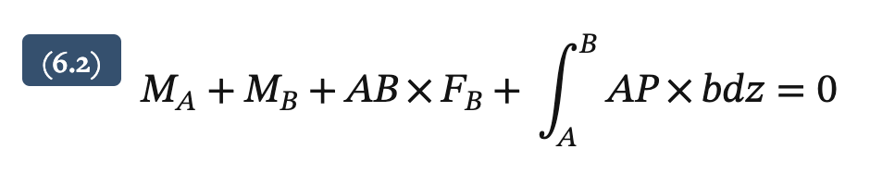
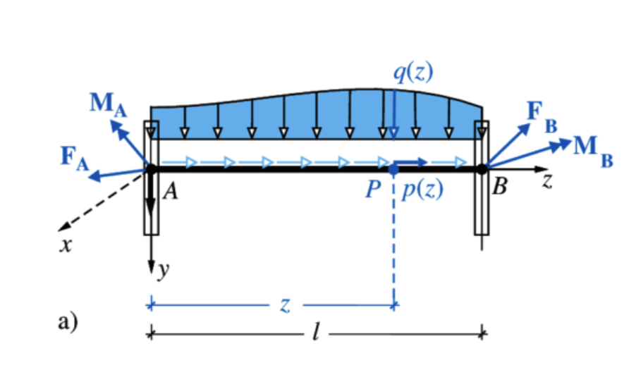
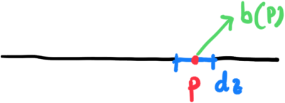

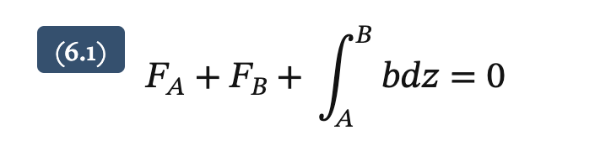
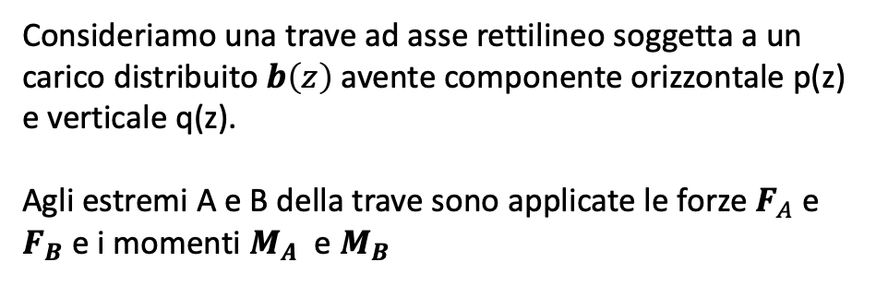
Forze esterne
Consideriamo una trave ad asse rettilineo soggetta a un carico distribuito $b\left(z\right)$ avente componente orizzontale p(z) e verticale q(z).
Agli estremi A e B della trave sono applicate le forze $F_{A}$ e $F_{B}$ e i momenti $M_{A}$ e $M_{B}$
Scegliendo come polo il punto A, la seconda equazione cardinale si scrive:
L’ultimo addendo e` il momento risultante rispetto al punto A delle forze distribuite. Il contributo a tale momento delle forze che agiscono su un tratto infinitesimo di lunghezza dz, mostrato in figura, e` pari a prodotto vettore tra b(P)dz (forza elementare agente sul tratto dz) e il vettore AP, braccio di questa forza rispetto al polo A
Affinche’ la trave sia in equilibrio devono essere rispettate le equazioni cardinali della statica. La prima equazione cardinale si scrive:
Notes:
1:54

Slide 2
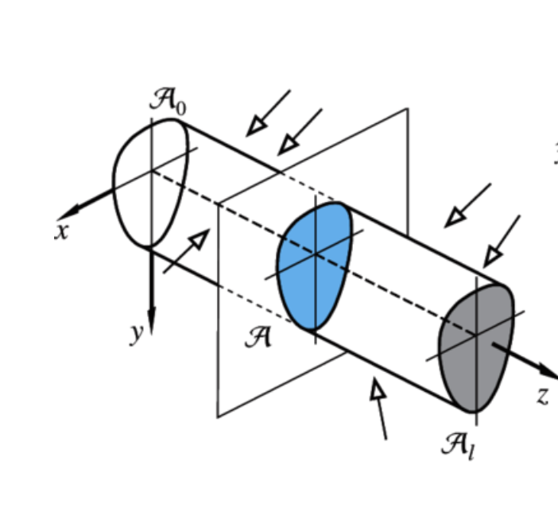
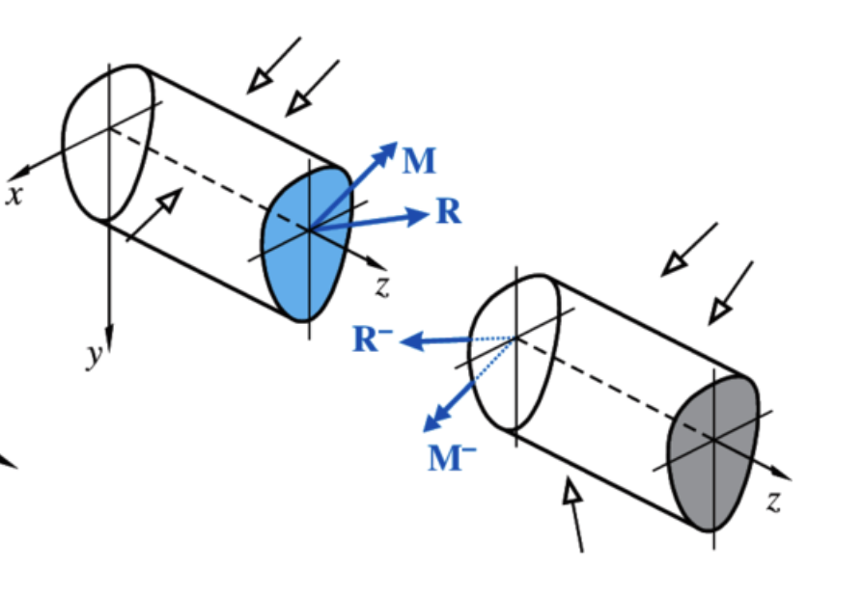
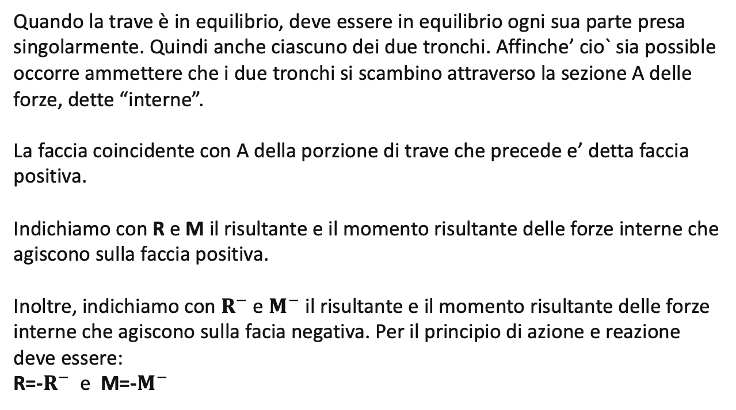
Azioni interne
Si consideri una trave in equilibrio sotto assegnate azioni esterne (attive e reattive). Si immagini di sezionarla idealmente secondo un piano perpendicolare alla linea d’asse passante per la generica sezione retta A. La trave resta suddivisa in due tronchi. La scelta dell’asse z induce un ordinamento tra sezioni e parti della trave. In particolare, assegnata una sezione ha senso parlare di tronco che precede e tronco che segue quella sezione.
Quando la trave è in equilibrio, deve essere in equilibrio ogni sua parte presa singolarmente. Quindi anche ciascuno dei due tronchi. Affinche’ cio` sia possible occorre ammettere che i due tronchi si scambino attraverso la sezione A delle forze, dette “interne”.
La faccia coincidente con A della porzione di trave che precede e’ detta faccia positiva.
Indichiamo con R e M il risultante e il momento risultante delle forze interne che agiscono sulla faccia positiva.
Inoltre, indichiamo con $R^{−}$ e $M^{−}$ il risultante e il momento risultante delle forze interne che agiscono sulla facia negativa. Per il principio di azione e reazione deve essere:
R=-$R^{−}$ e M=-$M^{−}$
Notes:
2:04

Slide 3
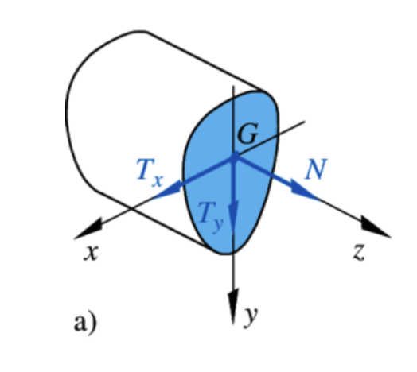
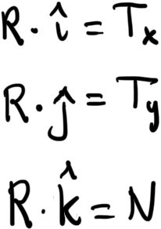
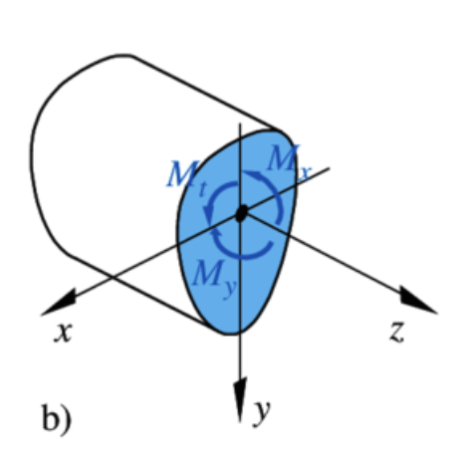
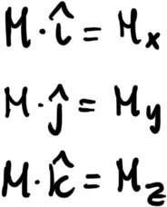
Proiettando questi I vettori R e M sugli assi locali si ottengono sei componenti scalari dette caratteristiche della sollecitazione.
Taglio secondo x [F]
Taglio secondo y
Forza normale
momento flettente secondo x [FL]
Momento flettente secondo y
Momento torcente
Mentre le azioni interne, essendo dei vettori, sono indipendenti dal sistema di riferimento adoperato, altrettanto non si puo’ dire delle sollecitazioni interne. Si noti tuttavia che, per costruzione, la forza N e’ indipendente da come e’ orientato l’asse z.

Slide 4
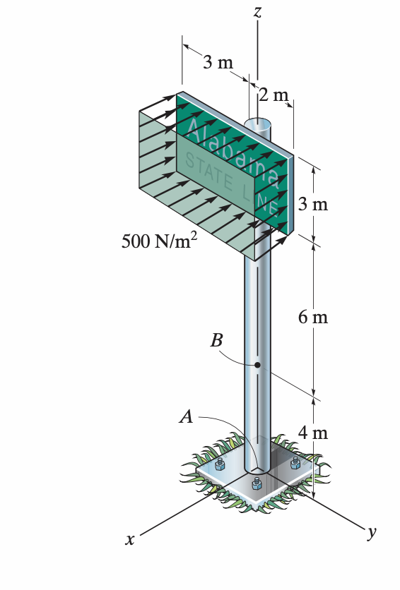
Esempio: palo segnaletico

Slide 5
Esempio: palo segnaletico

Slide 6
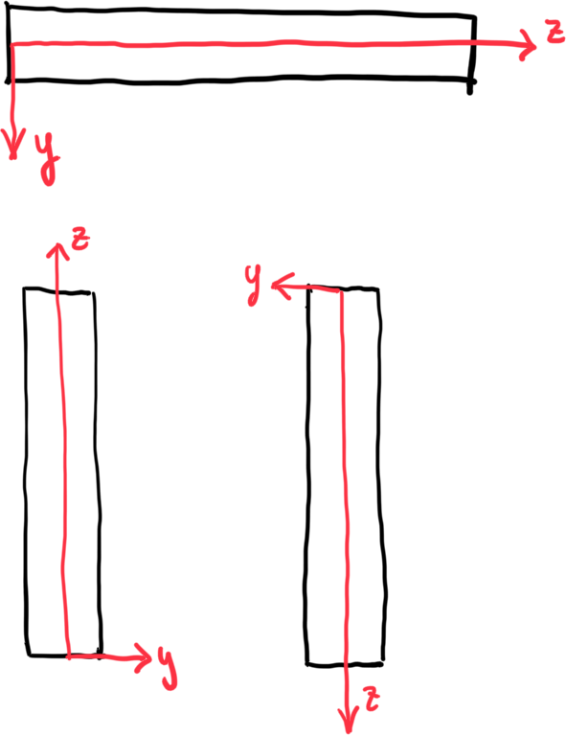
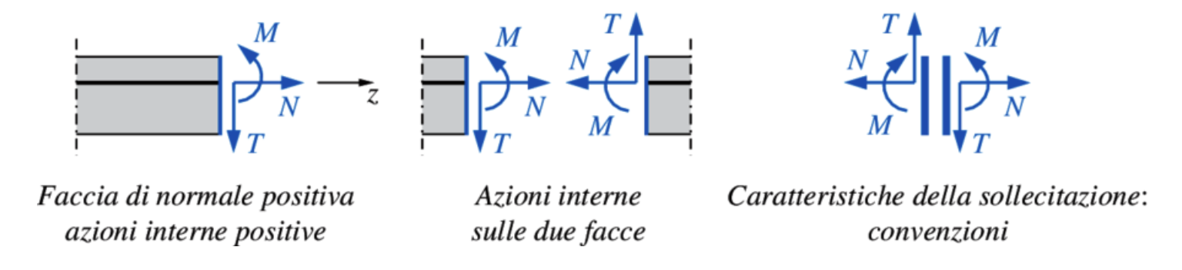
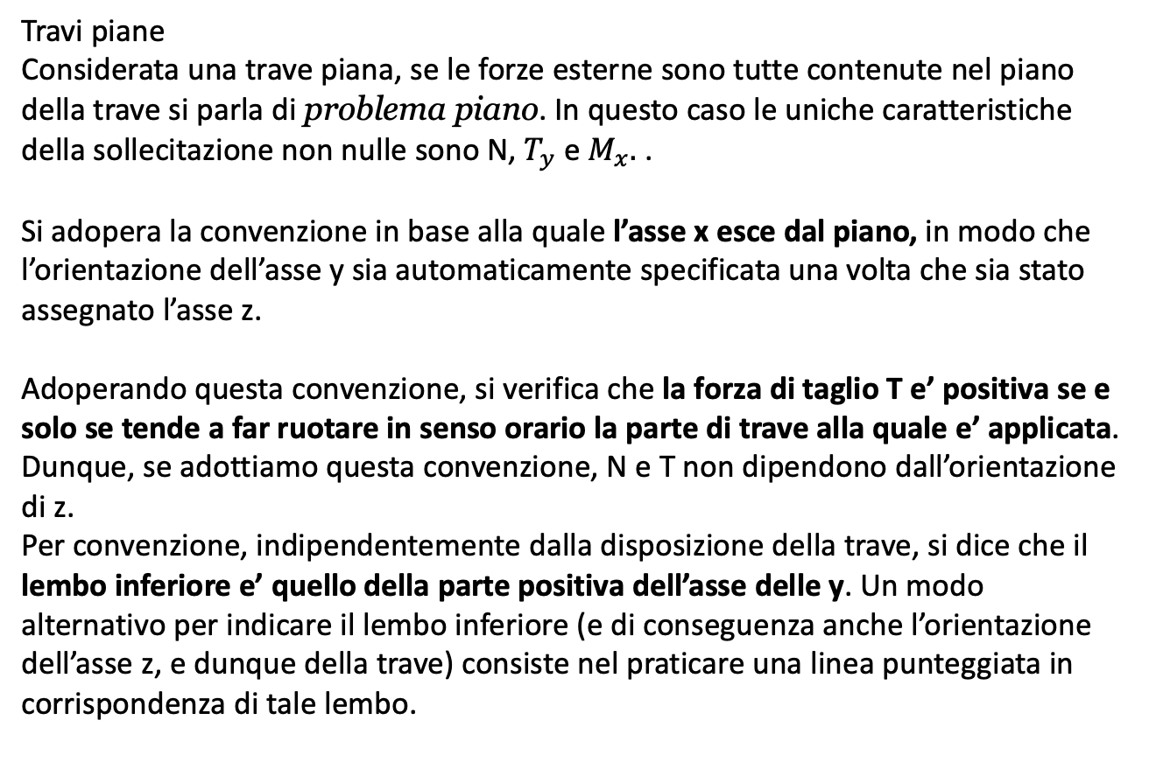
Travi piane
Considerata una trave piana, se le forze esterne sono tutte contenute nel piano della trave si parla di problema piano. In questo caso le uniche caratteristiche della sollecitazione non nulle sono N, $T_{y}$ e $M_{x}.$ .
Si adopera la convenzione in base alla quale l’asse x esce dal piano, in modo che l’orientazione dell’asse y sia automaticamente specificata una volta che sia stato assegnato l’asse z.
Adoperando questa convenzione, si verifica che la forza di taglio T e’ positiva se e solo se tende a far ruotare in senso orario la parte di trave alla quale e’ applicata. Dunque, se adottiamo questa convenzione, N e T non dipendono dall’orientazione di z.
Per convenzione, indipendentemente dalla disposizione della trave, si dice che il lembo inferiore e’ quello della parte positiva dell’asse delle y. Un modo alternativo per indicare il lembo inferiore (e di conseguenza anche l’orientazione dell’asse z, e dunque della trave) consiste nel praticare una linea punteggiata in corrispondenza di tale lembo.

Slide 7
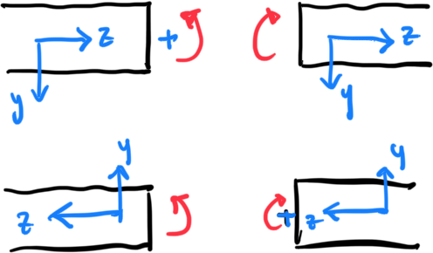
M dipende dall’orientazione della trave. E’ facile verificare che cambiando l’orientazione dell’asse z il segno di M si inverte.
Basta osservare la figura a fianco. Se i momenti interni applicati alle due facce sono quelli in figura, nel primo caso il momento applicato alla faccia positiva e’ diretto lungo x, e dunque e’ positivo; nel secondo caso, il momento applicato alla faccia positiva e’ diretto in verso opposto a x, e dunque e’ negativo.
In generale M e` positivo se e solo se tende a far ruotare in senso antiorario la porzione di trave che precede la sezione.
In definitiva, quando si vogliano specificare i vettori delle azioni interne R e M mediante le caratteristiche della sollecitazione, e’ bene sempre indicare l’orientazione della trave, ad esempio mediante la punteggiata.

Slide 8
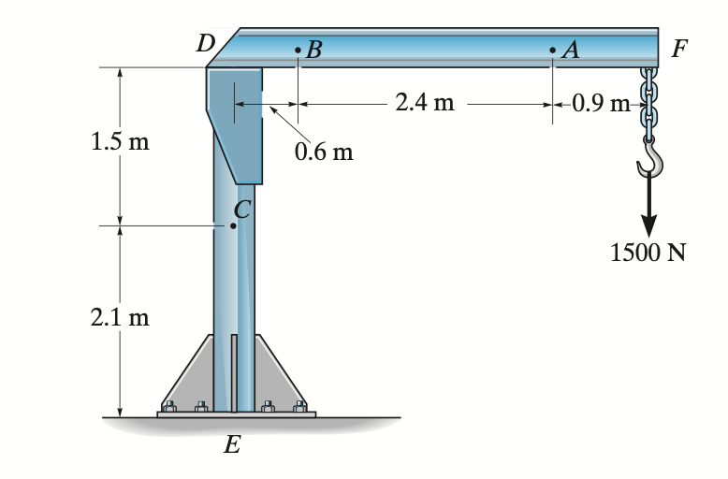
Esempio

Slide 9
Esempio

Slide 11
M dipende dall’orientazione della trave. E’ facile verificare che cambiando l’orientazione dell’asse z il segno di M si inverte.
Basta osservare la figura a fianco. Se i momenti interni applicati alle due facce sono quelli in figura, nel primo caso il momento applicato alla faccia positiva e’ diretto lungo x, e dunque e’ positivo; nel secondo caso, il momento applicato alla faccia positiva e’ diretto in verso opposto a x, e dunque e’ negativo.
In generale M e` positivo se e solo se tende le fibre del lembo inferiore (scelto disegnando l’asse z oppure la punteggiata)
In definitiva, quando si vogliano specificare i vettori delle azioni interne R e M mediante le caratteristiche della sollecitazione, e’ bene sempre indicare l’orientazione della trave.

Slide 12
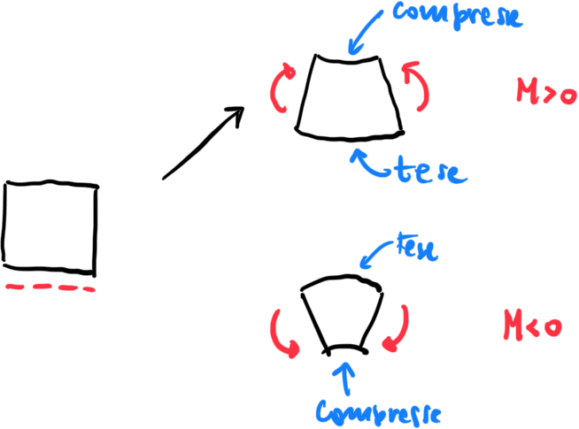
Per capire quali sono le fibre tese e quelle compresse conviene aiutarsi disegnando un concio di trave come quello in figura e applicando i momenti interni dei quali si vuole valutare l’effetto.
Questi momenti tendono a far ruotare in verso opposto le facce del concio, allontanando i punti estremi di un lembo e avvicinando quelli del lembo opposto, tendendo le fibre in un caso e comprimendole nell’altro.

Slide 13
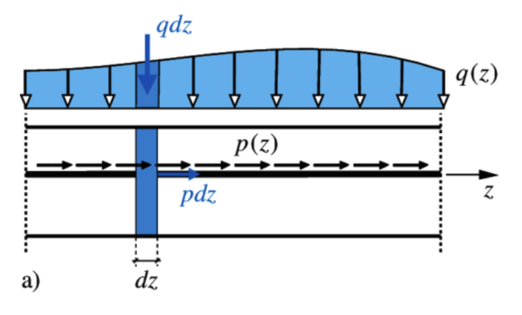
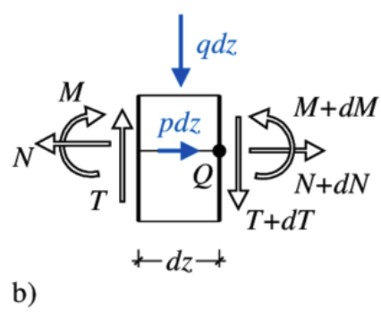
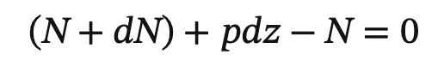
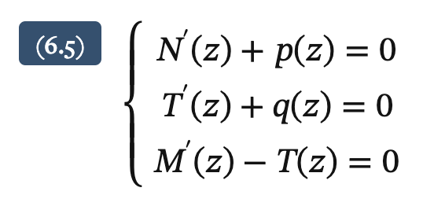
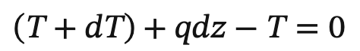
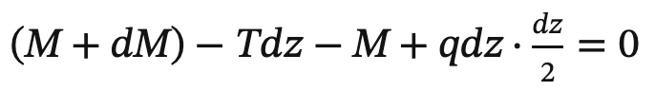
Equazioni indefinite di equilibrio
Si consideri una trave, in equilibrio nella configurazione indeformata, sottoposta lungo la linea d’asse a forze esterne distribuite b(z) di componenti p(z) e q(z),
Si consideri il generico elemento infinitesimo di trave, Fig. b.
Esso è sottoposto alle forze esterne bdz di componenti pdz e qdz, e alle azioni interne riportate in figura insieme al loro incremento nel verso delle z crescenti.
L’equilibrio alla traslazione nella direzione assiale impone:
Dividendo per dz e passando al limite:
L’equilibrio alla traslazione nella direzione trasversale impone:
L’equilibrio alla rotazione rispetto al punto Q fornisce:

Slide 14
Osservazione
Combinando la seconda e la terza equazione si trova
M’’=-q

Slide 15
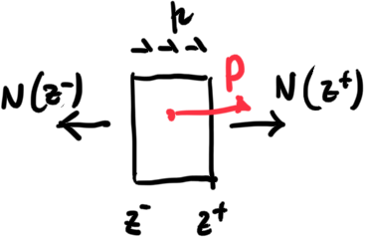
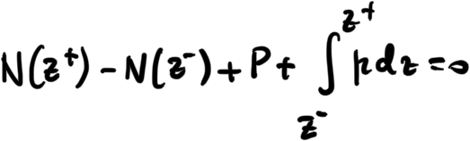
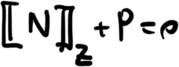
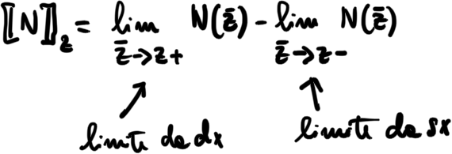
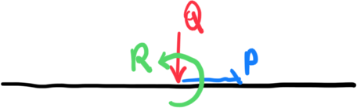
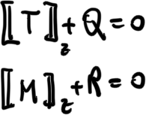
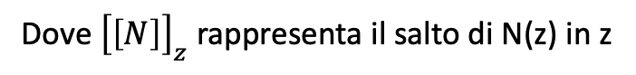
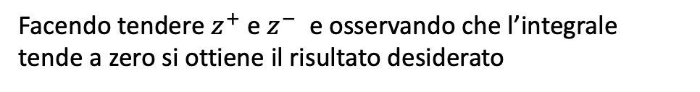
Discontinuita`
La condizione di salto si ottiene considerando un elemento infinitesimo che contiene il punto z di applicazione della forza
Le equazioni differenziali di equilibrio in generale non valgono nei punti in cui sono presenti delle forze o delle coppie concentrate.
In quei punti valgono delle condizioni, dette “di salto”.
Imponendo l’equilibrio si trova
In un punto dove sia presente una forza concentrata P diretta lungo l’asse, applicata alla sezione di coordinata z, si trova la seguente condizione di salto
Facendo tendere $z^{+}$ e $z^{−}$ e osservando che l’integrale tende a zero si ottiene il risultato desiderato
Dove ${\left[\left[N\right]\right]}_{z}$ rappresenta il salto di N(z) in z
In generale, se nella sezione z sono applicati anche una forza Q lungo j e una coppia R lungo i, le rimanenti condizioni di salto sono:

Slide 16
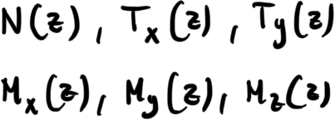
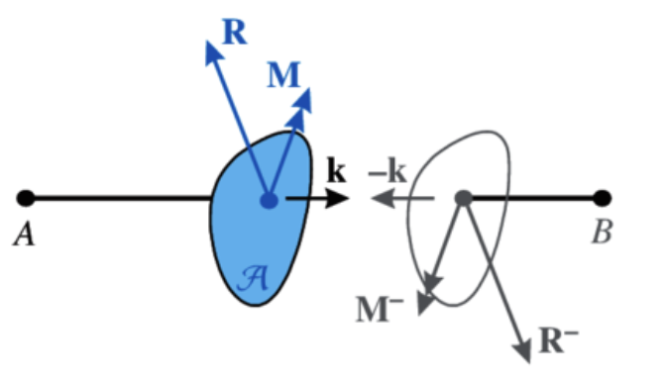

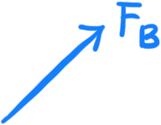

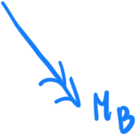
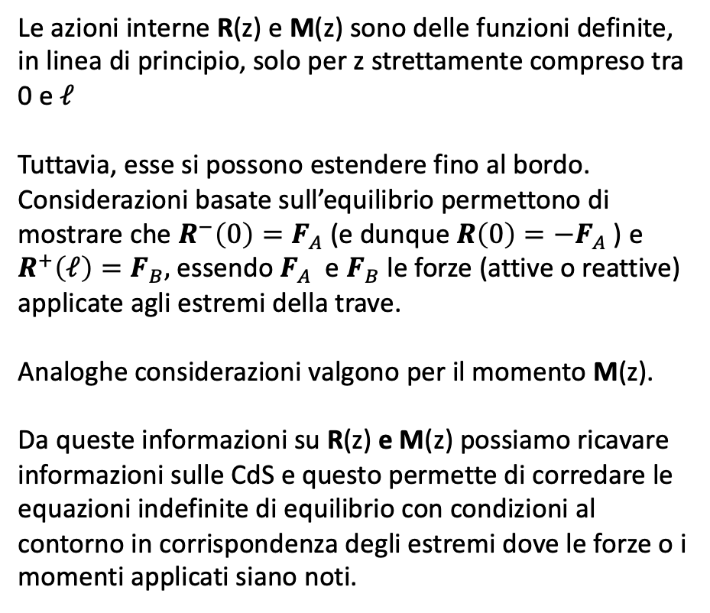
Le azioni interne R(z) e M(z) sono delle funzioni definite, in linea di principio, solo per z strettamente compreso tra 0 e $ℓ$
Tuttavia, esse si possono estendere fino al bordo. Considerazioni basate sull’equilibrio permettono di mostrare che $R^{−}\left(0\right)=F_{A}$ (e dunque $R\left(0\right)=−F_{A}$) e $R^{+}\left(ℓ\right)=F_{B},$ essendo $F_{A}$ e $F_{B}$ le forze (attive o reattive) applicate agli estremi della trave.
Analoghe considerazioni valgono per il momento M(z).
Da queste informazioni su R(z) e M(z) possiamo ricavare informazioni sulle CdS e questo permette di corredare le equazioni indefinite di equilibrio con condizioni al contorno in corrispondenza degli estremi dove le forze o i momenti applicati siano noti.

Slide 17
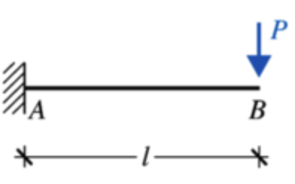
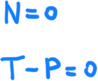

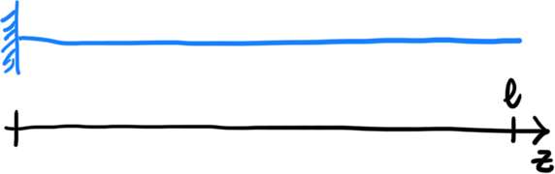
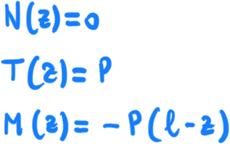
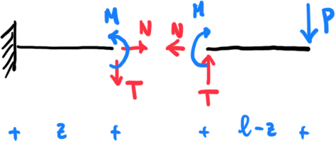
Leggi e diagrammi delle caratteristiche della sollecitazione
Esempio: mensola caricata all’estremo
Imponendo l’equilibrio a traslazione della porzione che segue la sezione dove e` stato effettuato il taglio si trova:
Passo 1: orientiamo l’asse della trave
Imponendo l’equilibrio a rotazione troviamo:
In definitiva:
Passo 2: pratichiamo un taglio in corrispondenza di una sezione generica

Slide 18

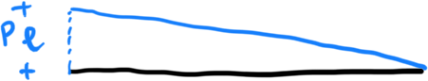

Una volta determinate le espressioni delle CdS, possiamo tracciarne i diagrammi
I diagrammi si tracciano predisponendo tre “schemi guida” che rappresentano gli elementi della struttura senza vincoli. Su ciascuno schema si traccia il diagramma.
Per il momento flettente il diagramma si traccia dalla parte delle fibre tese. Questa convenzione garantisce che anche il diagramma di M, come quello di N e T, non dipenda dall’orientazione.
Il diagramma della forza normale e` nullo:
Il diagramma della forza di taglio e` costante:
Convenzione: per N e T la quota a fianco del diagramma indica il valore assoluto della CdS. Il segno della CdS viene specificato direttamente sul diagramma

Slide 19

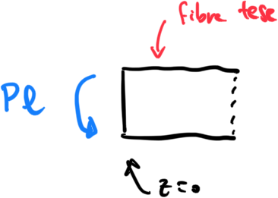
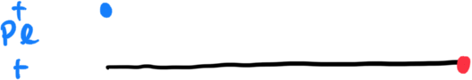
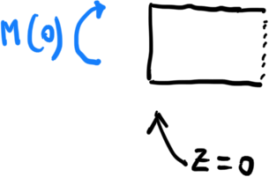
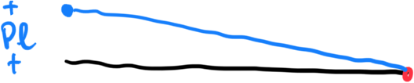
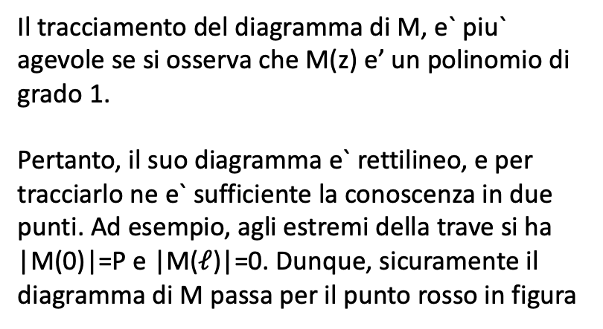
Il tracciamento del diagramma di M, e` piu` agevole se si osserva che M(z) e’ un polinomio di grado 1.
Pertanto, il suo diagramma e` rettilineo, e per tracciarlo ne e` sufficiente la conoscenza in due punti. Ad esempio, agli estremi della trave si ha |M(0)|=P e |M($ℓ$)|=0. Dunque, sicuramente il diagramma di M passa per il punto rosso in figura
Poiche’ M(0)=-P, la coppia applicata nel disegno e’ in realta’ orientata in modo opposto alla convenzione che vede M positivo, ovvero:
Dunque le fibre tese in z=0 sono quelle superiori e dunque il diagramma passa anche per il punto blu in figura:
Per sapere da che parte va tracciato il diagramma di M in z=0, ci si puo` aiutare con uno schizzo che ci aiuti a ricordare la convenzione delle CdS
Sapendo che il diagramma e` un segmento che ha come estremi il punto rosso e il punto blu, possiamo tracciarlo

Slide 20
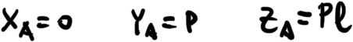




Osservazione 1
Imponendo l’equilibrio si trova:
Con riferimento al disegno in figura
Dunque il diagramma di struttura libera e`:
notiamo che N T e M sono state determinate imponendo l’equilibrio della parte che segue la sezione nella quale abbiamo praticato il taglio.
Praticando il taglio in una sezione di ascissa z qualsiasi, troviamo:
In linea di principio, potremmo ricavare N T M imponendo l’equilibrio della parte che precede la sezione, ma cio` richiede preliminarmente la determinazione delle reazioni vincolari
Imponendo l’equilibrio della parte che precede troviamo nuovamente il risultato:

Slide 21


Osservazione 2.
Affinche’ sia possibile determinare mediante l’equilibrio tutte le caratteristiche della sollecitazione e` necessario che la struttura sia staticamente determinata.
Ad esempio, per la struttura in figura
non abbiamo modo di determinare le CdS. Infatti, sezionando in corrispondenza di una generica sezione, otteniamo
e non c’e` possibilita` di ottenere N,T,M dall’equilibrio.

Slide 22

Osservazione 3
I diagrammi di N e T possono essere tracciati indifferentemente sul lembo inferiore o superiore, poiche’ il loro segno viene riportato direttamente nel diagramma.
Il diagramma di M deve necessariamente essere tracciato dalla parte delle fibre tese. Poiche’ M e’ positivo quanto a essere tese sono le fibre inferiori, ne segue che il diagramma di M e` il grafico della funzione M(z) tracciato prendendo come asse delle ordinate l’asse y.
Nel caso della mensola, la funzione M(z )e`
Il diagramma:
e’ il grafico della funzione M(z) adoperando gli assi mostrati in figura.

Slide 23






E’ utile svolgere l’esempio adoperando come riferimento gli assi y’ e z’ in figura
Imponendo l’equilibrio (l’equazione scalare dei momenti e’ ottenuta mediante proiezione lungo x della corrispondente eq. vettoriale) troviamo:
Le espressioni di N e T sono invariate.
Quanto a quella di M, essendo z’=$ℓ−z$, si trova
Si noti che stavolta il lembo convenzionalmente scelto come inferiore e` quello superiore.
Quindi il segno del momento risulta invertito.
Tuttavia, il diagramma del momento rimane invariato
Cio` comporta una variazione nel segno del momento M. Le sollecitazioni interne che prima determinavano un momento flettente positive ora determinano un momento negative e viceversa.
Il diagramma rimane sempre lo stesso, ed e’ il grafico di M in funzione di z’

Slide 24







Calcolo delle CdS mediante le eq. di equilibrio
Estendendo le azioni interne
R(z)=N(z)k+T(z)j e M(z)=$M_{x}\left(x\right)i$
fino al bordo, si trova che le loro componenti in z=$ℓ$ sono quelle in figura
Le espressioni di N, T e M possono ottenersi anche integrando le equazioni differenziali di equilibrio, adoperando eventuali informazioni disponibili sul bordo della trave.
Essendo p=0 e q=0, le equazioni di equilibrio diventano:
Queste componenti devono coincidere con quelle del vettore forza $F_{B}=Pj$ e del vettore momento $M_{B}=0$applicati in B.
Integrando queste equazioni si trova
Si trova dunque N($ℓ)=0$, T($ℓ)=P$ e M($ℓ)=0$, quindi

Slide 25






Piuttosto che per calcolare le CdS, le equazioni indefinite di equilibrio e le condizioni al contorno sono utili
per verificare i diagrammi
Per tracciare I diagrammi imponendo l’equilibrio solo in alcune sezioni
Ad esempio, per la struttura in figura possiamo immediatamente dire che:
N e’ costante, poiche’ p=0
T e` costante, poiche’ q=0
M e` lineare, poiche’ M’=T e` costante
N=0 e T$=P$ in B
M=0 in B
Queste informazioni possono essere adoperate per verificare un diagramma gia` tracciato, oppure per tracciarlo con poca fatica.
Usando la 1), la 2) e la 4) avremmo potuto immediatamente tracciare i diagrammi di N e T.
Per tracciare il diagramma di M, sarebbe bastato calcolare M in un punto diverso da B (ad esempio A) e disegnare il segmento che collega questi punti.

Slide 26


Per tracciare il diagramma di N osserviamo che N(z) e’ positivo, che N(0)=p$ℓ$e che N($ℓ)=0$.
Trave caricata assialmente
Introducendo un taglio in corrispondenza della sezione z
I diagrammi di T e M sono invece nulli
Imponendo l’equilibrio si trova:

Slide 27


Poiche’ il diagramma di N e’ un segmento, per tracciarlo basta identificarne due punti.Il primo di questi e’ B, dove N=0.
Il secondo e’ A. Per calcolare N in A basta disegnare il diagramma di struttura libera accanto a quello rappresentativo delle componenti delle azioni interne $R^{−} e M^{−}$.
Anche in questo caso i diagrammi si potevano tracciare senza ricavare le espressioni analitiche di N,T e M
Infatti, dalle equazioni differenziali di equilibrio segue che:
N’=-p = costante, quindi il diagramma di N e’ un segmento con pendenza p
T’=-q=0, quindi T e’ costante
Dalle condizioni al contorno in B segue che
3) N(B)=0, T(B)=0 e M(B)=0.
Dalle 3) e dalla 2) segue che T=0.
Da T=0 e M’=T segue M=costante. Poiche’ M(B)=0 concludiamo che M=0
Imponendo che sia $R^{−}=F_{A} e M^{−}=M_{A}$ si trova, in particolare, N(A)=p$ℓ.$ Cio’ permette di tracciare il diagramma di N:

Slide 28






Esempio: mensola con carico distribuito
Nello scrivere la terza equazione abbiamo scelto come polo il punto dove e` stata fatta la sezione. In questo modo nell’equazione dei momenti non compaiono N e T.
Abbiamo inoltre usato il fatto che il carico distribuito da z a $ℓ$e’ staticamente equivalente a una forza concentrata posta in z+($ℓ−z)/2$
Ripetiamo il calcolo
Si trovano le seguenti espressioni per le CdS:
Imponiamo l’equilibrio della parte che segue
Possiamo ora tracciare i diagrammi.
Il diagramma di N e’ lo stesso della mensola caricata all’estremo.

Slide 29







Studiando la derivata di M vediamo che la pendenza del diagramma di M e’ pari in modulo a p$ℓ$ per z=0 e nulla per z=$ℓ$
Il diagramma di T si traccia come quello di M nel caso precedente: si osserva che T(0)=p$ℓ$ e T($ℓ$)=0. Questo identifica i due punti blu dove deve passare il diagramma nella figura qui sotto.
Il diagramma e` il seguente
Quindi si traccia il diagramma di T completo
Si noti che ancora una volta il diagramma e’ il grafico della funzione M(z) adoperando y (verso il basso) come asse delle ordinate.
Si puo` mostrare che la tangente al diagramma in z=0 (linea tratteggiata in rosso) passa per il punto medio dell’asse. Cio` si potrebbe fare, ad esempio, costruendo l’equazione cartesiana della della retta.
Il diagramma di M e’ un arco di parabola con la concavita` rivolta verso l’alto. Agli estremi si ha

Slide 30



Anche in questo caso i diagrammi si potevano tracciare senza ricavare le espressioni analitiche delle CdS.
La seconda delle 4) non permette, da sola, di tracciare il diagramma del taglio. Tuttavia, se determiniamo la reazione in A imponendo l’equilibrio della struttura, troviamo
Dalle equazioni differenziali di equilibrio segue che:
N e` costante
T e` un polinomio di grado 1, quindi il suo diagramma e’ un segmento
M e` un polinomio di grado 2, quindi il suo diagramma e’ un arco di parabola con la concavita’ rivolta verso l’alto
Possiamo quindi dire che
5) T(0)=q$ℓ$.
Partendo dalla 5) e usando la 4) e la 2) possiamo tracciare il diagramma di T
Dalle condizioni al contorno segue che
4) N(B)=0 e T(B)=0
La prima delle 4) e’ sufficiente per concludere che N=0

Slide 31




Per tracciare il diagramma di M occorrono tre informazioni scalari.
Oltre alla condizione M(B)=0, possiamo sfruttare il fatto che M’=-T.
Quindi sappiamo anche che M’(B)=0. Dunque il diagramma di M e’ orizzontale in B e pertanto deve avere il seguente aspetto:
La seconda delle 4) non permette, da sola, di tracciare il diagramma del taglio. Tuttavia, se determiniamo la reazione in A imponendo l’equilibrio della struttura, troviamo
Possiamo quindi dire che
5) T(A)=q$ℓ$.
Per trovare la quota tracciare M basta conoscere M(A), che puo’ essere determinato calcolando $Z_{A}=qℓ^{2}/2$. Ne segue che nel punto A il momento ha intensita’ $\frac{qℓ^{2}}{2}:$
Partendo dalla 5) e usando la 4) e la 2) possiamo tracciare il diagramma di T

Slide 32

E’ utile spendere qualche parola sulla relazione tra il diagramma del momento delle strutture in figura:

Slide 33




N e T sono nulli. Il diagramma di M e’ quello in figura
Orientando z da sinistra a destra le convenzione di segno per M e’ quella in figura
Anche qui il diagramma si puo` tracciare piu` speditamente senza determinare le espressioni analitiche delle CdS
Basta osservare che N(B)=T(B)=0, e che N’=T’=0, il che implica N(z)=T(z)=0.
Da M’+T=0 segue che M’=0 e dunque M e’ costante. Quindi il diagramma di M e’ un segmento orizzontale.
Dal carico applicato si vede che M(B) tende le fibre superiori. Quindi il diagramma di M va tracciato dalla parte del lembo superiore e ha intensita’ m.
Imponendo l’equilibrio
Si trova quindi che le fibre tese sono quelle superiori

Slide 34







Esempio
Sezionando la trave si trova
Preliminarmente calcoliamo la reazione del carrello imponendo l’annullarsi del momento risultante rispetto al punto A
Imponendo l’equilibrio:
Si trova

Slide 35







Risolvendo per T e M e semplificando si trova:
Rimane quindi da specificare il segno di T nel diagramma
T
Stavolta il taglio e` lineare, quindi per tracciarne il diagramma basta determinarlo in due punti. Agli estremi si ha T($0)$=q$ℓ/2$, e T($ℓ$)=-q$ℓ/2$
Per il tracciamento del diagramma di M, osserviamo che 1) il diagramma e` un arco di parabola con concavita` verso l’alto
2) Il diagramma si annulla per z=0 e z=$ℓ$
Ne segue che il diagramma e’ simmetrico e ha il suo punto inferiore al centro, dove M attinge il valore massimo riportato nella quotatura:
Congiungendo i punti con un segmento otteniamo:
M

Slide 36





Anche in questo caso i diagrammi possono essere tracciati senza determinare esplicitamente le espressioni analitiche delle CdS.
A
B
Segue che T(A)=$\frac{qℓ}{2}$ e T(B)=$−\frac{qℓ}{2}$.
Quindi i il diagramma deve necessariamente essere
Dalle equazioni differenziali di equilibrio segue che
N’=0, pertanto N e’ costante
T’=-q, quindi il diagramma di T e’ un segmento e quello del momento flettente un arco di parabola
Osservando che T=0 al centro, concludiamo che il diagramma di M ha un punto stazionario al centro. Quindi ha questo aspetto.
Dalle condizioni di vincolo segue che
3) M(A)=M(B)=0, N(B)=0.
Dalla 1) e dalla 3) segue N=0.
Dalla 2) segue che per tracciare il diagramma del taglio e’ sufficiente determinare le reazioni agli estremi e imporre che esse coincidano con i valori agli estremi di R e $R^{−}$

Slide 37


Per determinare il valore del momento flettente al centro e` sufficiente praticare un taglio e adoperare la definizione dii CdS
Troviamo quindi che il momento al centro e’ $\frac{pℓ^{2}}{8}$ e tende le fibre inferiori

Slide 38




Osservazione:
Si noti che, a fronte di una struttura simmetrica caricata simmetricamente, mentre il diagramma del momento e’ simmetrico, il diagramma del taglio e’ antisimmetrico
Per comprendere il motivo basta determinare le azioni interne in corrispondenza di due sezioni disposte simmetricamente riespetto al centro e osservare che, mentre le convenzioni dei segni per M sono simmetriche, quelle per T sono antisimmetriche.

Slide 39










E’ utile ripetere il calcolo per la trave appoggiata.
Imponendo l’equilibrio nel primo caso troviamo:
Nel secondo caso troviamo (annulliamo
Dato che le reazioni si calcolano agevolmente, conviene lavorare direttamente sul diagramma di struttura libera
Semplificando la seconda e la terza equazione, arriviamo a
Effettuiamo un taglio in corrispondenza di una sezione generica z, distinguendo il caso z<$\frac{ℓ}{2}$ e il caso z>$\frac{ℓ}{2}$
In sintesi, N=0 e

Slide 40






Passiamo al tracciamento dei diagrammi
Nel tratto da $ℓ/2$ a $ℓ$ il diagramma di M e’ una retta passante per B.
E’ facile verificare che la funzione M e’ continua, quindi il diagramma di M e’ il seguente:
Il diagramma del taglio e` costante a tratti e ha l’unico salto in z=$\frac{ℓ}{2}$
Nel tratto da 0 a $ℓ/2$ il diagramma di M e’ una retta passante per A

Slide 41


Si vede subito che T(A)=P/2 e T(B)=-P/2. Da qui otteniamo il diagramma del taglio:
Anche in questo caso avremmo potuto tracciare i diagrammi mediante ragionamenti di carattere qualitativo.
Poiche’ M’=T, vediamo che il diagramma di M e` una spezzata
Dalle condizioni al contorno otteniamo M(A)=M(B)=0.
Inoltre, dato che non sono presenti coppie concentrate, M e’ continua. Inoltre, il grafico del diagramma di M deve avere pendenza P/2 nel tratto AC e pendenza –P/2 nel tratto CB. Pertanto il diagramma deve essere
Dal fatto che p=0 segue che N e’ costante. Poiche’ N(B)=0 concludiamo che N=0 ovunque.
Dal fatto che q=0 segue che T’=0 in tutti i punti ad eccezione di C. Quindi T e’ costante negli intervalli [A,C) e su (C,B]. Per tracciare il diagramma di T basta allora conoscerne i valori in A e C. Questo puo` farsi confrontando il diagramma di struttura libera con quello delle azioni interne agli estremi:
P

Slide 42

Osservazione
Guardando il diagramma di struttura libera
possiamo osservare che i diagrammi delle CdS nelle due meta’ della trave sono gli stessi delle due mensole in figura:

Slide 43



Osservazione
Confrontando i due esempi appena visti si puo’ constatare che concentrando nella mezzeria un carico inizialmente ripartito in modo uniforme, il momento flettente massimo raddoppia.

Slide 44


Trave su due appoggi con coppia concentrata

Slide 45


Soluzione
Applicando le definizioni di CdS, pratichiamo un taglio in una sezione generica e imponiamo l’equilibrio della parte che precede. Se z<a troviamo che i vettori R e M hanno le seguenti component scalari
Il diagramma di struttura libera e’:
Ricordiamo poi come R e M sono collegati con le caratteristiche della sollecitazione:
R=Nk+Tj
M=Mi
N(z)=0, T(z)=mb/$ℓ$
M(z)=$mbz/ℓ$

Slide 46


Un altro schema statico importante e’ la trave su due appoggi con coppia concentrata
Ricordiamo poi come R e M sono collegati con le caratteristiche della sollecitazione:
R=Nk+Tj
M=Mi
Il diagramma di struttura libera e’:
Quindi, se z<a abbiamo N(z)=0, T(z)=m/$ℓ$, e M(z)=-$mz/ℓ$
Se z>a
Applicando le definizioni di CdS, pratichiamo un taglio in una sezione generica e imponiamo l’equilibrio della parte che precede. Se z<a troviamo che i vettori R e M hanno le seguenti component scalari
Confrontando con lo schema delle CdS troviamo
$$N=0, T=\frac{m}{ℓ}$$
M(z)=$\frac{m}{ℓ}(ℓ−z)$

Slide 47

Ricordiamo poi come R e M sono collegati con le caratteristiche della sollecitazione:
R=Nk+Tj
M=Mi
Il diagramma di struttura libera e’:
Quindi, se z<a abbiamo N(z)=0, T(z)=m/$ℓ$, e M(z)=$−mz/ℓ$
Se z>a
I diagrammi di N e T sono questi:
Confrontando con lo schema delle CdS troviamo
$$N=0, T=\frac{m}{ℓ}$$
M(z)=$\frac{m}{ℓ}(ℓ−z)$

Slide 48




Ricordiamo poi come R e M sono collegati con le caratteristiche della sollecitazione:
R=Nk+Tj
M=Mi
Il diagramma di struttura libera e’:
Quindi, se z<a abbiamo N(z)=0, T(z)=m/$ℓ$, e M(z)=$−mz/ℓ$
Se z>a
Per tracciare il diagramma di M basta osservare che M(z) e’ un polinomio a tratti che vale 0 in A e in B, il cui limite da sinistra in C e’ $−\frac{ma}{ℓ}$ (fibre tese superiori) e il cui limite da destra in C e` $\frac{m}{ℓ}\left(ℓ−a\right)=\frac{mb}{ℓ }$ (fibre tese inferiori).
Confrontando con lo schema delle CdS troviamo
$$N=0, T=\frac{m}{ℓ}$$
M(z)=$\frac{m}{ℓ}(ℓ−z)$

Slide 49





Anche in questo caso il diagramma di poteva tracciare mediante considerazioni di carattere qualitativo.
Quindi T(B)<0 e T(B) ha modulo m/$ℓ$
Possiamo anche tracciare il diagramma di M nel tratto CB adoperando l’analogia con la mensola vista in precedenza:
Essendo p=q=0, abbiamo N e T costanti.
Dato che N(B)=0 possiamo tracciare il diagramma di N:
Per tracciare il diagramma di T basta conoscerne un punto. Ad esempio:

Slide 50





Infine per tracciare il diagramma di M nel tratto AC osserviamo che la pendenza del diagramma e’ costante.
Per tracciare il diagramma sul tratto AC prolunghiamo il diagramma gia’ tracciato.
Un ragionamento basato sulla similitudine tra triangoli fornisce X=ma/$ℓ$
e trasliamo verso l’alto la parte tratteggiata del diagramma, dove la quota X e’ da determinare:

Slide 51
Regole generali per il tracciamento dei diagrammi delle caratteristiche della sollecitazione
Gli esempi finora visto dimostrano che spesso e` possibile tracciare i diagrammi delle CdS senza
Dover determinare le reazioni.
Dover calcolare le espressioni analitiche delle CdS
Infatti, le equazioni indefinite possono fornire indicazioni sull’andamento delle caratteristiche della sollecitazione lungo la linea d’asse (uniforme, lineare, quadratico etc.) mentre le condizioni al contorno possono fornire indicazioni sui valori puntuali che le caratteristiche della sollecitazione assumono in alcuni punti della struttura.

Slide 52




a) Se sono assenti carichi distribuiti assiali, p(z)=0 , allora N(z) è indipendente dall’ascissa locale z e il relativo diagramma è costante.
Se è presente un carico distribuito assiale costante, p , allora il diagramma di N è lineare;
Se è presente un carico distribuito assiale variabile linearmente, p(z)=$p_{1}+p_{2}z$, allora il diagramma di N è un arco di parabola.
b) Analoghe considerazioni valgono per T a seconda della dipendenza da z del carico trasversale q(z).
c) Poiche’ M’’=-q, se in un tratto regolare il carico trasversale q e’ nullo, allora T e’ costante e M e’ polinomio di grado 1. Se, in particolare, T=0, allora M e’ costante
Se q e` una costante non nulla, allora il taglio e’ lineare e dunque il diagramma di M e’ un arco di parabola. La concavita` della parabola e’ sempre nel verso opposto a quello del carico applicato.

Slide 53


d) Se in un punto del tratto regolare il taglio si annulla, in quel punto la funzione M(z) ha derivata prima nulla: quindi si ha per il momento un punto estremale, di massimo o minimo relativo, e il diagramma presenta lì tangente parallela alla linea d’asse della trave.
Dalle condizioni al contorno, si possono dedurre invece le seguenti considerazioni:
e) Se sull’estremo libero di una trave non sono presenti forze concentrate esterne, allora in quel punto forza normale N e forza di taglio T devono essere nulle. Analogamente se in un estremo non sono presenti coppie esterne, in quel punto il momento M è nullo.
g) Ove non siano presenti coppie esterne, in corrispondenza di cerniere e carrelli (esterni o interni) applicati alle estremità di una trave, il momento flettente deve essere nullo.

Slide 54



Come trucco mnemonico per ricordare la relazione tra segno del taglio e pendenza del diagramma del momento, consideriamo un diagramma del momento con questo andamento
Fissando l’attenzione sul concio di sinistra, poiche’ in corrispondenza di quel concio il diagramma si trova al di sotto della linea guida, le fibre tese sono quelle inferiori, quindi i momenti flettenti applicati alle facce del concio sono: orario a sinistra e antiorario a destra.
Per come e’ fatto il diagramma, il momento applicato a sinistra e` leggermente maggiore di quello applicato a destra, quindi nel complesso i due momenti tendono a far ruotare il concio in senso orario.
Ne segue che la coppia costituita dalle forze di taglio agisce in senso antiorario, e pertanto il taglio e’ negativo.
Alla stessa conclusione si perviene considerando il concio di destra. In questo caso, poiche’ il diagramma si trova al di sopra della linea guida, i momenti flettenti che agiscono sul concio tendono la fibra superiore, e quindi sono orientati come in figura.
Dal diagramma si vede che li momento applicato sulla faccia destra del concio ha intensita’ leggermente maggiore del momento applicato a sinistra. Pertanto, i due momenti tendono nel complesso a far ruotare il concio in senso orario.
Ne segue che la coppia di forze costituita dalle due forze di taglio tende a far ruotare il concio in verso antiorario. Dunque il taglio deve essere negativo.

Slide 55


h) Se in un punto della trave è applicata una forza concentrata esterna parallela alla linea d’asse, in quel punto il diagramma della forza normale N presenta una discontinuità, detta salto, pari in valore assoluto al modulo della forza applicata.
Se in un punto della trave è applicata una forza concentrata esterna perpendicolare alla linea d’asse, in quel punto il diagramma della forza di taglio T presenta un salto, pari in valore assoluto al modulo della forza applicata.
Se nel punto di una trave è applicata una coppia di forze, in quel punto il diagramma momento flettente M presenta un salto, pari in valore assoluto al modulo della coppia applicata.

Slide 56




Statica dei sistemi di travi
Per sistema di travi si intende un insieme di travi ad asse rettilineo tra loro collegate mediante dei vincoli interni.
Note che siano le forze agenti sulle singole travo, e` possibile tracciare i diagrammi delle CdS adoperando le procedure viste per la singola trave. Nel caso in figura, ad esempio,
Se il sistema di travi costituisce una struttura staticamente determinata, risultano univocamente determinate le reazioni vincolari.

Slide 57


Oltre alle regole generali viste per la singola trave, nel caso di sistemi di travi
i) In corrispondenza di ogni incastro interno che collega due distinti tratti regolari (nodo a due vie), ove non siano presenti coppie esterne, il momento flettente deve fluire con continuità da un tratto all’altro, cioè il diagramma deve presentare lo stesso modulo ed essere rappresentato dalla stessa parte (o tutto esterno o tutto interno al nodo). Ciò è conseguenza del fatto che un incastro interno che collega due tratti, in assenza di coppie attive esterne, introduce due coppie reattive uguali e opposte.

Slide 58





Queste regole permettono di tracciare i diagrammi senza prima dover determinare le reazioni
Poiche’ sul tratto orizzontale sono nulli I carichi distribuiti, possiamo immediatamente tracciare il diagramma di T
Ad esempio, nella struttura in figura la reazione del vincolo glifo ha componente verticale nulla, eguagliando le CdS alle forze e coppie applicate troviamo:

Slide 59


Sapendo che il diagramma del momento deve essere continuo nel passaggio da una trave all’altra. Inoltre M e’ un polinomio di grado 1 sul tratto verticale e si annulla nel punto inferiore di tale tratto. Queste informazioni permettono di tracciare M nel tratto verticale:
Imponendo l’equilibrio del tratto orizzontale troviamo anche M in corrispondenza dell’estremo di destra:
In corrispondenza dell’estremo di destra risultano tese le fibre inferiori, e il momento ha modulo F$ℓ$. Sappiamo che M=0 all’estremo di sinistra e che M e’ lineare (dato che M’=T=costante). Quindi possiamo tracciare il diagramma di M:
Notiamo che il glifo puo’ applicare al tratto verticale solo una forza orizzontale e un momento. Il momento deve essere opposto a quello calcolato in precedenza. Da qui si puo` calcolare la forza mediante il diagramma in figura:

Slide 60


Dal principio di azione e reazione segue che la forza normale N all’estremo di destra del tratto orizzontale e’ $Fh/ℓ$.
Dal diagramma di struttura libera e dallo schema delle convenzioni delle CdS troviamo che il taglio all’estremo superiore del tratto verticale e’ negativo e ha modulo $Fh/ℓ$
Essendo p=0 sul tratto verticale, concludiamo che N e’ costante sul tratto orizzontale

